Slide 1
Ναυπηγικό σχέδιο και αρχές casd (Ε)
Ανοικτά Ακαδημαϊκά Μαθήματα στο ΤΕΙ Αθήνας
Ενότητα 8.1: Αρχές Casd – Παρουσίαση Rhinoceros
Γεώργιος Κ. Χατζηκωνσταντής
Επίκουρος Καθηγητής
Διπλ. Ναυπηγός Μηχανολόγος Μηχανικός
M.Sc. ‘’Διασφάλιση Ποιότητας’’, Τμήμα Ναυπηγικών Μηχανικών ΤΕ
Επιμέλεια σημειώσεων CASD (Rhinoceros)
Αναστάσιος Μισθός,
Τεχνολόγος Ναυπηγός-Μηχανικός
Το περιεχόμενο του μαθήματος διατίθεται με άδεια Creative Commons εκτός και αν αναφέρεται διαφορετικά | Το έργο υλοποιείται στο πλαίσιο του Επιχειρησιακού Προγράμματος «Εκπαίδευση και Δια Βίου Μάθηση» και συγχρηματοδοτείται από την Ευρωπαϊκή Ένωση (Ευρωπαϊκό Κοινωνικό Ταμείο) και από εθνικούς πόρους.

Slide 2
Εισαγωγή
Γιατί Rhinoceros
Ο Θρύλος Rhinoceros Οι προγραμματιστές , του λογισμικού αυτού ,άρχισαν να αποκαλούν αυτό το πρόγραμμα "Rhino" ως όνομα πρωτότυπο, νωρίς ,στη διαδικασία της ανάπτυξης. Τα λογότυπα Rhinoceros και οι εικόνες άρχισαν συσσωρεύονται στο γραφείο. Από τη στιγμή που το προϊόν βρέθηκε σε beta δοκιμαστική έκδοση, το όνομα είχε ήδη κολλήσει.
Το Rhinoceros είναι ένα σχεδιαστικό 3D πρόγραμμα ελεύθερης μοντελοποίησης με το οποίο μπορείτε, χρησιμοποιώντας το, να δημιουργήσετε οτιδήποτε, από μια βαλβίδα καρδιάς μέχρι το κύτος ενός πλοίου και από ένα ποντίκι μέχρι ένα τέρας.

Slide 3
Σχετικά
Διαβάζοντας κάτω από το λογότυπο Rhinoceros θα διακρίνετε τη φράση :
NURBS modeling for windows. ( Non-Uniform Rational B-Spline ).

Slide 4
NURBS
NURBS, ( ανομοιόμορφη ή και ομοιόμορφη ορθολογική Β-spline ), είναι μια μαθηματική παρουσίαση τρισδιάστατης γεωμετρίας που μπορεί ακριβώς να περιγράψει οποιαδήποτε μορφή από μια απλή 2D γραμμή, έναν κύκλο, ένα τόξο, ή μια καμπύλη μέχρι την πιο σύνθετη τρισδιάστατη λειτουργική επιφάνεια ή στερεό ελεύθερης-μορφής. Λόγω της ευελιξίας και της ακρίβειάς τους, τα μοντέλα NURBS μπορούν να χρησιμοποιηθούν σε οποιαδήποτε διαδικασία από την απεικόνιση και κίνηση μέχρι την κατασκευή.
Είναι ένα μαθηματικό μοντέλο που χρησιμοποιείται ευρέως σε γραφικά Ηλεκτρονικών Υπολογιστών για την δημιουργία και παρουσίαση καμπυλών και επιφανειών προσφέροντας μεγάλη ευελιξία και ακρίβεια στο χειρισμό τους είτε αναλυτικά (επιφάνειες και καμπύλες που διέπονται από κάποια μαθηματική συνάρτηση ) είτε διαμορφώνοντας τες ελεύθερα.

Slide 5
Ιστορία 1/2
Η Ανάπτυξη των NURBS ξεκίνησε το 1950 από μηχανικούς οι οποίοι είχαν ανάγκη από μια μαθηματική ακριβή αναπαράσταση της ελεύθερης μορφής επιφανειών, όπως αυτές που χρησιμοποιούνται στα ύφαλα των πλοίων, στην αεροδιαστημική στις εξωτερικές επιφάνειες, και στα αμαξώματα, και που θα μπορούσαν να αποδοθούν με ακρίβεια όταν αυτό είναι απαραίτητο. Πριν ,παραστάσεις αυτού του είδους της επιφάνειας υπήρχαν μόνο ως ένα ενιαίο φυσικό μοντέλο που δημιουργήθηκε από έναν σχεδιαστή.
Οι πρωτοπόροι αυτής της εξέλιξης ήταν ο Pierre Bézier ο οποίος εργάστηκε ως μηχανικός στη Renault, και ο Paul de Casteljau ο οποίος εργαζόταν στη Citroën, επίσης στη Γαλλία.

Slide 6
Ιστορία 2/2
Ο Bézier λειτούργησε σχεδόν παράλληλα με τον de Casteljau, χωρίς να μάθει για το έργο του άλλου. Αλλά επειδή ο Bézier δημοσίευσε τα αποτελέσματα του έργου του πρώτος, τα περισσότερα γραφικά υπολογιστών του σήμερα αναγνωρίζουν splines – οι οποίες αντιπροσωπεύονται με τα σημεία ελέγχου που βρίσκονται στην ίδια την καμπύλη - ως καμπύλες Bézier, ενώ το όνομά de Casteljau είναι μόνο γνωστό και χρησιμοποιείται για τους αλγορίθμους που αναπτύχθηκαν για την αξιολόγηση παραμετρικών επιφανειών. Στη δεκαετία του 1960 κατέστη σαφές ότι μια ( NURBS ) μη-ομοιόμορφη, ορθολογική B-καμπύλη είναι μια γενίκευση των καμπυλών Bézier. Στην αρχή οι πρώτες NURBS χρησιμοποιήθηκαν στα πακέτα CAD εταιρειών αυτοκινήτων. Αργότερα έγιναν μέρος των τυποποιημένων πακέτων γραφικών των υπολογιστών.

Slide 7
Χρήση
Οι NURBS χρησιμοποιούνται συνήθως σε “πακέτα“ CAD, CAM (Manufacturing) και CAE ( Engineering) καθώς και σε “πακέτα” λογισμικού 3D. Συνεργάζονται αποτελεσματικά με τα διάφορα προγράμματα σχεδίασης για Ηλεκτρονικούς Υπολογιστές και ταυτόχρονα επιτρέπουν , εύκολα, την ανθρώπινη παρέμβαση.

Slide 8
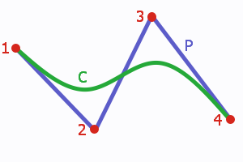
Καμπύλες Bézier 1/2
Πριν εξηγήσουμε τι είναι NURBS, θα εστιάσουμε στην καμπύλη Bézier, γιατί NURBS είναι μια γενίκευση της καμπύλης Bézier. Η παρακάτω εικόνα δείχνει μια απλή καμπύλη Bézier (C), τα σημεία ελέγχου (1), (2), (3), (4), και το πολύγωνο ελέγχου (P). Τα σημεία ελέγχου που ονομάζονται επίσης ως κόμβοι ελέγχου.
Ένα κυβικό τόξο (καμπύλη) Bézier (C) με το πολύγωνο ελέγχου (P).

Slide 9
Καμπύλες Bézier 2/2
Κάθε σημείο σε μια καμπύλη Bézier (και σε πολλά άλλα είδη των καμπυλών) υπολογίζεται ως ένα άθροισμα όλων των σημείων ελέγχου. Αυτό σημαίνει ότι κάθε σημείο ( της καμπύλης) επηρεάζεται από κάθε σημείο ελέγχου. Το πρώτο σημείο ελέγχου έχει μέγιστη επίδραση στην αρχή της καμπύλης, το δεύτερο φτάνει στη μέγιστη επίδρασή του κατά το πρώτο ήμισυ της καμπύλης, κλπ.

Slide 10
Spline
Στα μαθηματικά, το περίγραμμα μιας καμπύλης spline είναι μια αρκετά ομαλή λειτουργία ενός πολυωνύμου που ελέγχεται με πολλούς τρόπους και διαθέτει έναν υψηλό βαθμό ομαλότητας στα σημεία όπου μέρη του πολυώνυμου έρχονται σε επαφή με ένα άλλο (και που είναι γνωστά ως κόμβοι) .

Slide 11
Βαθμός spline Curve
Το προηγούμενο παράδειγμα έδειξε μια κυβική (βαθμός 3) καμπύλη, η οποία είναι ένας από τους πιο συχνά χρησιμοποιούμενους τύπους. Ο βαθμός αναφέρεται στoν υψηλότερο εκθέτη και στις λειτουργίες ανάμειξης του πολυωνύμου ( με ένα άλλο ) που χρησιμοποιείται για τις καμπύλες Bézier. Μία καμπύλη Bézier μπορεί να έχει διαφορετικό βαθμό. Ο βαθμός 1 καμπύλης είναι μια απλή γραμμή και έχει δύο σημεία ελέγχου. Ο βαθμός 2 καμπύλης είναι ένα τόξο και έχει τρία σημεία ελέγχου. Όσο υψηλότερος είναι ο βαθμός, τόσο περισσότερα σημεία ελέγχου και η μεγαλύτερη πολυπλοκότητα στο σχήμα. Αλλά είναι επίσης και πιο πολύ δύσχρηστο, γιατί κάθε σημείο ελέγχου εξακολουθεί να επηρεάζει το σύνολο της καμπύλης.

Slide 12
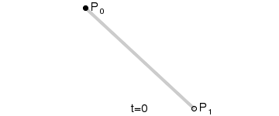
Κινητική Απεικόνιση Γραμμικής Καμπύλης Bézier
“Bezier 1 big”, από Twirlip διαθέσιμο ως κοινό κτήμα

Slide 13
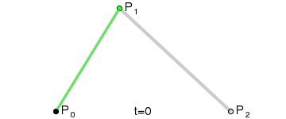
Κινητική Απεικόνιση Τετραγωνικής Καμπύλης Bézier
“Bezier 2 big”, από Twirlip διαθέσιμο ως κοινό κτήμα

Slide 14
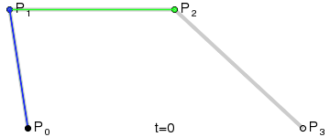
Κινητική Απεικόνιση Κυβικής Καμπύλης Bézier
“Bezier 3 big”, από Twirlip διαθέσιμο ως κοινό κτήμα

Slide 15
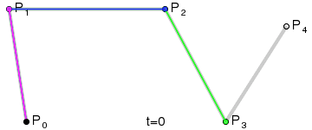
Κινητική Απεικόνιση Καμπύλης Bézier Τετάρτου Βαθμού
“Bezier 4 big”, από Twirlip διαθέσιμο ως κοινό κτήμα

Slide 16
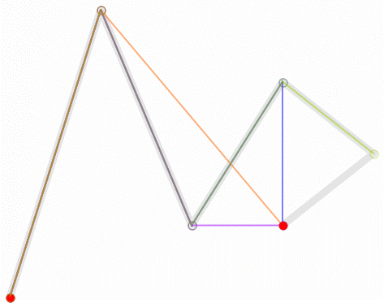
Κινητική Απεικόνιση Καμπύλης Bézier Πέμπτου Βαθμού
“BezierCurve”, από Sam Derbyshire διαθέσιμο με άδεια CC BY-SA 3.0

Slide 17
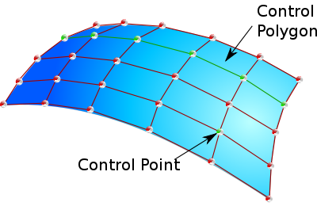
B-Splines 1/2
Μια B-Spline αποτελείται από πολλαπλά τόξα (καμπύλες ) Bézier και παρέχει ένα ενιαίο μηχανισμό που θα καθορίσει τη συνέχεια των ενώσεων.
“Surface modelling”, από Vladsinger διαθέσιμο με άδεια CC BY-SA 3.0

Slide 18
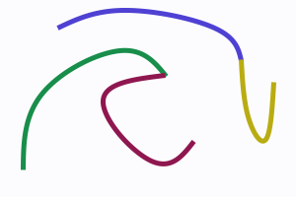
B-Splines 2/2
Σκεφτείτε δύο κυβικές καμπύλες Bézier - που έχουν συνολικά 8 σημεία ελέγχου (4 ανά καμπύλη).
Αφήνει το τελευταίο σημείο της πρώτης (πράσινο) καμπύλης που ισούται με το πρώτο σημείο της δεύτερης (βιολετί) καμπύλης να ενωθούν μεταξύ τους - αυτό μας σώζει 1 σημείο αφήνοντας μας με 7 συνολικά σημεία ελέγχου.
3
1
2
4
B-Splines αποτελούνται από τόξα Bézier
Η τρίτη (μπλε) καμπύλη και η τέταρτη (κίτρινη) καμπύλη τελειώνει ακριβώς όπως στην προηγούμενη περίπτωση, αλλά στο σημείο ένωσης έχουν επίσης την ίδια κατεύθυνση της εφαπτομένης στο σημείο σύνδεσης. Υπάρχουν δύο εξωτερικές συνθήκες και μόνο 6 σημεία ελέγχου που είναι απαραίτητα για να περιγράψουν τις καμπύλες.

Slide 19
Φωτορεαλιστική Απεικόνιση (Rendering) (παρέχεται με το Rhinoceros) 1/3
Η Φωτορεαλιστική Απεικόνιση (Rendering) είναι η διαδικασία ρεαλιστικής απόδοσης των χαρακτηριστικών ενός μοντέλου με τη χρήση χρωμάτων, υφών, φωτισμού και σκιάσεων. Ο απαιτούμενος χρόνος ολοκλήρωσης του μοντέλου αυξάνεται όσο αυξάνεται και η περιπλοκότητα του.
Το πρόγραμμα που είναι υπεύθυνο για να παράγει την τελική φωτορεαλιστικά απεικονισμένη σκηνή ονομάζεται renderer. Η διαδικασία παραγωγής της τελικής φωτορεαλιστικής απεικονισμένης σκηνής αποτελεί μια αρκετά σύνθετη διαδικασία μιας και οι παράμετροι που πρέπει να ληφθούν υπόψη προκειμένου να παραχθεί ένα ικανοποιητικό αποτέλεσμα που να προσεγγίζει αρκετά ρεαλιστικά την πραγματικότητα είναι πολλές.

Slide 20
Φωτορεαλιστική Απεικόνιση (Rendering) (παρέχεται με το Rhinoceros) 2/3
Η διαδικασία της φωτορεαλιστικής απεικόνισης μπορεί να διαρκέσει κλάσματα του δευτερολέπτου ως και μία ολόκληρη μέρα προκειμένου να παραχθεί μία ενιαία εικόνα ανά καρέ. Τα τρισδιάστατα μοντέλα πρέπει να δημιουργηθούν και να τοποθετηθούν μέσα σε κάποιο σκηνικό ( Θαλάσσιο τοπίο ) συμπληρώνοντας όλες τις λεπτομέρειες όπως οι επενδύσεις των διαφόρων επιφανειών, η θέση της κάμερας, τα ειδικά εφέ (κυματισμός, αίσθηση κίνησης κ.α.) . Το τελικό αποτέλεσμα είναι σε μία πλατφόρμα τρισδιάστατη με εικόνες με βάθος, φως και σκίαση και πολλαπλή προοπτική.

Slide 21
Φωτορεαλιστική Απεικόνιση (Rendering) (παρέχεται με το Rhinoceros) 3/3
Με τη βοήθεια διαφόρων λογισμικών στην αγορά για τη δημιουργία τρισδιάστατων εικόνων, που κυμαίνονται από τα φθηνότερα ως τα πιο επαγγελματικά, ο δημιουργός έχει το πλεονέκτημα ότι με 3D Animation μπορεί να κάνει ευκολότερα τις αλλαγές που χρειάζονται, να χρησιμοποιήσει μία μεγάλη γκάμα οπτικής τεχνοτροπίας και βεβαίως να περιορίσει τις εργατικές ώρες. Ενώ στα δισδιάστατα κινούμενα σχέδια η "ζωγραφιά" ή η κίνηση γίνεται σε επίπεδη επιφάνεια με οριζόντιες και κάθετες γραμμές, στα τρισδιάστατα το εικονικό περιβάλλον ελέγχεται από τον υπολογιστή και το αποτέλεσμα είναι εφικτό με την προϋπόθεση ότι ο προγραμματιστής έχει δώσει τις σωστές εντολές στο πρόγραμμά του.

Slide 22
Επιβατηγό πλοίο αναψυχής

Slide 23
Ιστιοφόρο

Slide 24
Υποδείξεις 1/3
Πριν ξεκινήσετε, κάποιες γενικές υποδείξεις για την σωστή λειτουργία του Προγράμματος και κατά συνέπια του Εργαστηρίου.
Από τη βασική επιφάνεια εργασίας του υπολογιστή σας επιλέξτε το εικονίδιο Computer* ( Υπολογιστής ) και από το νέο παράθυρο επιλέξτε τον φάκελο Student Files.
Στον φάκελο αυτό δημιουργήστε έναν νέο φάκελο με το ονοματεπώνυμο σας.
Σε αυτόν θα αποθηκεύετε κατά διαστήματα τμήματα της Εργασίας σας στο Rhinoceros .

Slide 25
Υποδείξεις 2/3
Πρέπει εδώ να τονιστεί πως ο υπολογιστής μετά από πάροδο κάποιων λεπτών αδράνειας σβήνει ή αλλιώς μεταβαίνει σε κατάσταση υπολειτουργίας (μαύρη οθόνη) οπότε κατά την επαναλειτουργία του θα διαπιστώσει κανείς πως έχει χάσει μέρος της δουλειάς του ή και ολόκληρη εκτός εάν την έχει σώσει (Save ή Save as) φυσικά στον φάκελο με το Ονοματεπώνυμό του.
Βασική προϋπόθεση στο να έχετε πάντα τα δεδομένα σας (Εργασία) είναι κάθε φορά να χρησιμοποιείτε τον ίδιο Υπολογιστή!
Κάτι που θα σας διευκόλυνε , σε περίπτωση που θέλετε να συμπληρώσετε κάτι στην εργασία σας στο σπίτι και εφόσον έχετε εγκατεστημένο το πρόγραμμα Rhinoceros θα ήταν η μεταφορά των δεδομένων σας είτε με usb stick ή στέλνοντας e-mail (με την εργασία σας επισυναπτόμενη) στον εαυτό σας οπότε μπορείτε να ανακτήσετε τα δεδομένα σας σε οποιονδήποτε Υπολογιστή!!

Slide 26
Υποδείξεις 3/3
Η ολοκληρωμένη εργασία σας και το τελικό ΤΕΣΤ, στο Rhinoceros, θα αποστέλλεται με e-mail στον εκάστοτε διδάσκοντα της Ομάδας σας. Τα αντίστοιχα e-mail θα τα βρείτε είτε από τους Υπεύθυνους είτε στην ιστοσελίδα του Τμήματος και στην υποκατηγορία Προσωπικό του Τμήματος.
*Εάν για κάποιο λόγο στην βασική Επιφάνεια εργασίας δεν υπάρχει το εικονίδιο Computer ή Υπολογιστής θα το αναζητήσετε στο menu Έναρξης.

Slide 27
Βασικές αρχές σχεδίασης
Για να ξεκινήσουμε να σχεδιάζουμε στο περιβάλλον του Rhinoceros θα πρέπει να κάνουμε κάποιες παραδοχές.
Θα πρέπει, αφού επιλέξουμε το επίπεδο στο οποίο θα ξεκινήσουμε να σχεδιάζουμε, να ακολουθήσουμε τον τρόπο σχεδίασης που εφαρμόσαμε στο χέρι.
Στη σχεδίαση στο χέρι λοιπόν για να σχεδιάσουμε, π.χ. ένα Νομέα στο Body Plan , χρειαζόμασταν κάποια από τα σημεία του και κατόπιν να τα ενώσουμε με την πρέπουσα καμπύλη. Τα σημεία αυτά δεν ήταν άλλο από τις αποστάσεις τους από ένα σύστημα αξόνων που είναι από την μία το ίχνος του οριζόντιου επιπέδου ή Βασικού επιπέδου κατασκευής που εμείς το γνωρίζουμε ως Base Line ( BL ) και από την άλλη το ίχνος του διαμήκους επιπέδου συμμετρίας γνωστού ως Centre Line ( CL ). Άρα οι πίνακες που χρησιμοποιήσατε ( Offsets ) δεν είναι τίποτε άλλο από συντεταγμένες των σημείων αυτών.

Slide 28
Συστήματα αναφοράς 1/2
Σύστημα συντεταγμένων είναι το σύνολο των παραδοχών και ορισμών που οριοθετούν ένα χώρο και αποσκοπούν στην περιγραφή της θέσης ενός αντικειμένου στο χώρο αυτό με αριθμητικές τιμές. Στην ουσία, ένα σύστημα συντεταγμένων είναι πάντα σχετικό ως προς κάποιο σταθερό σημείο και οριοθετείται με συγκεκριμένες παραδοχές που επιτρέπουν την υλοποίηση του.

Slide 29
Συστήματα αναφοράς 2/2
Τα διάφορα είδη Συστημάτων συντεταγμένων είναι:
Καρτεσιανό σύστημα συντεταγμένων.
Πολικό σύστημα συντεταγμένων.
Σφαιρικό σύστημα συντεταγμένων.
Παραμετρικό σύστημα συντεταγμένων.
Καμπυλόγραμμο σύστημα συντεταγμένων.
Γεωγραφικές συντεταγμένες.
Οριζόντιες συντεταγμένες.
Ουράνιες συντεταγμένες.

Slide 30
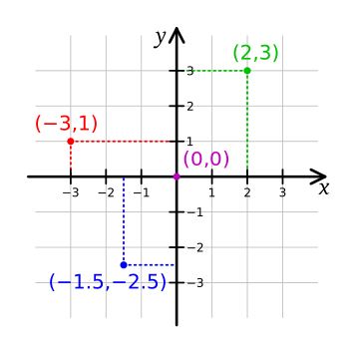
Καρτεσιανές συντεταγμένες στο επίπεδο 1/3
“Cartesian-coordinate-system”, από Johnuniq διαθέσιμο ως κοινό κτήμα

Slide 31
Καρτεσιανές συντεταγμένες στο επίπεδο 2/3
Καρτεσιανό σύστημα συντεταγμένων. x = άξονας τετμημένων, y = άξονας τεταγμένων.
Το καρτεσιανό σύστημα συντεταγμένων στο επίπεδο αποτελείται από δύο προσανατολισμένες ευθείες, κάθετες μεταξύ τους, οι οποίες καλούνται συμβατικά άξονας τετμημένων (οριζόντιος άξονας) και άξονας τεταγμένων (κατακόρυφος άξονας) και συμβολίζονται αντίστοιχα με x και y. Το σημείο όπου τέμνονται λέγεται αρχή του συστήματος συντεταγμένων.

Slide 32
Καρτεσιανές συντεταγμένες στο επίπεδο 3/3
Ένα σημείο πάνω στο καρτεσιανό επίπεδο προσδιορίζεται μοναδικά από ένα ζεύγος αριθμών, την τετμημένη και την τεταγμένη. Η τετμημένη είναι η απόσταση του σημείου από τον άξονα y και η τεταγμένη είναι η απόσταση του σημείου από τον άξονα x. Η τετμημένη και η τεταγμένη αποτελούν τις συντεταγμένες του σημείου. Με αυτή τη σύμβαση, η αρχή των αξόνων ταυτίζεται με το σημείο (0,0).
Επιπλέον ορίζεται απόσταση ίση με 1, σύμφωνα με την οποία αριθμούνται οι άξονες. Οι συντεταγμένες (x_{P},y_{P}) ενός σημείου P δηλώνουν τη θέση του P κατά την ορθή προβολή του στους άξονες τετμημένων και τεταγμένων αντίστοιχα.

Slide 33
Καρτεσιανές συντεταγμένες στο χώρο 1/2
Καρτεσιανό σύστημα συντεταγμένων στις τρεις διαστάσεις. Κάθε σημείο P στο χώρο μπορεί να παρασταθεί με μία τριάδα αριθμών (x,y,z), κάθε μία εκ των οποίων αντιστοιχεί στην κάθετη απόσταση του σημείου από τον αντίστοιχο άξονα.
Εντελώς αντίστοιχα επιχειρήματα ισχύουν και στην περίπτωση των τριών ή και ανώτερων διαστάσεων. Στις τρεις διαστάσεις, εκτός από τους άξονες x και y ορίζουμε και έναν τρίτο άξονα z, κάθετο στο επίπεδο που ορίζουν οι δύο πρώτοι. Έτσι κάθε σημείο στο χώρο μπορεί να παρασταθεί από μία μοναδική τριάδα αριθμών (x,y,z), με κάθε συντεταγμένη να αντιστοιχεί στην κάθετη απόσταση του σημείου από κάθε έναν από τους τρεις άξονες αντίστοιχα.

Slide 34
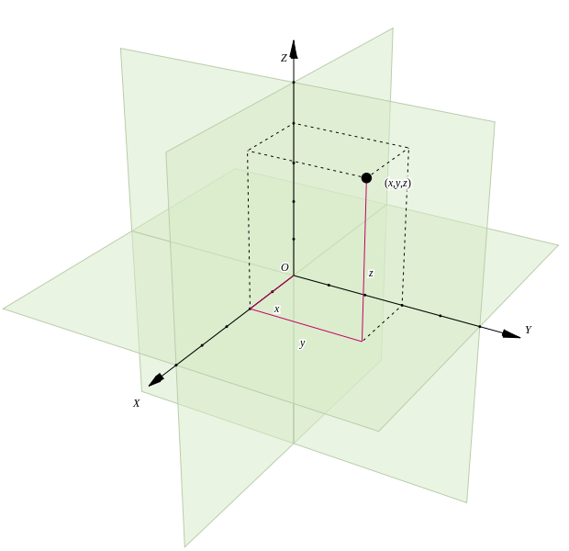
Καρτεσιανές συντεταγμένες στο χώρο 2/2
“Coord system CA 0”, από Jorge Stolfi διαθέσιμο ως κοινό κτήμα

Slide 35
Πολικό σύστημα συντεταγμένων
Στα μαθηματικά, το πολικό σύστημα συντεταγμένων είναι ένα δισδιάστατο σύστημα συντεταγμένων στο οποίο η θέση οποιουδήποτε σημείου σε ένα επίπεδο καθορίζεται από την απόσταση του σημείου αυτού από ένα αυθαίρετα επιλεγμένο σημείο αναφοράς και τη γωνία από μία αυθαίρετα επιλεγμένη κατεύθυνση.
Η απόσταση ενός σημείου από το αυθαίρετα επιλεγμένο σημείο αναφοράς (για το οποίο είθισται να επιλέγεται η αρχή των αξόνων) ονομάζεται ακτινική συντεταγμένη ή απλώς ακτίνα και συμβολίζεται συνήθως με το λατινικό r (από την αγγλική λέξη radius, «ακτίνα»), ενώ η γωνία που σχηματίζει η ακτίνα του σημείου με μία αυθαίρετα επιλεγμένη διεύθυνση (συνήθως ένας από τους δύο κύριους άξονες συντεταγμένων) ονομάζεται γωνιακή συντεταγμένη ή αζιμούθιο και συμβολίζεται συνήθως με το ελληνικό πεζό γράμμα θ.

Slide 36
Σχέση με τις καρτεσιανές συντεταγμένες

Slide 37
Συμπέρασμα 1/4
Κάθε σημείο της καμπύλης που θα σχεδιάσετε θα αποτελείται από ένα ζεύγος ( καρτεσιανών ) συντεταγμένων που θα ανταποκρίνεται πάντα στους άξονες του επιπέδου στο οποίο σχεδιάζετε.
Με λίγα λόγια ο άξονας των Χ ( εμφανίζεται στα επίπεδα Top και Front ) θα περιέχει τις διάφορες.
αποστάσεις του πλοίου ως προς το διάμηκες με αρχή τον Νομέα 0 οπού είναι και η Πρυμναία Κάθετος.
(After Perpendicular ή APP ) και με θετικές τιμές δεξιά από αυτόν και αρνητικές αριστερά.

Slide 38
Συμπέρασμα 2/4
Y
Χ
Δηλαδή όπου Χ = ισαπόσταση Νομέων π.χ. Τιμή Χ Νομέα 6 = 6 x (ισαπόσταση).

Slide 39
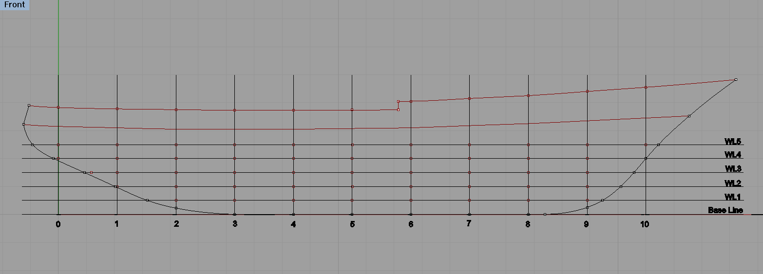
Συμπέρασμα 3/4
Z
X
Ο άξονας των Ζ εμφανίζεται στα επίπεδα Front και Right .
Όπου Ζ = τα ύψη από την Base Line (βλέπε πίνακα HEIGHTS ABOVE BASE LINE).

Slide 40
Συμπέρασμα 4/4
Z
Y
Ο άξονας των Υ εμφανίζεται στα επίπεδα Top και Right .
Όπου Υ = απόσταση από την Centre Line ( βλέπε πίνακα HALF BREADTHS ).

Slide 41
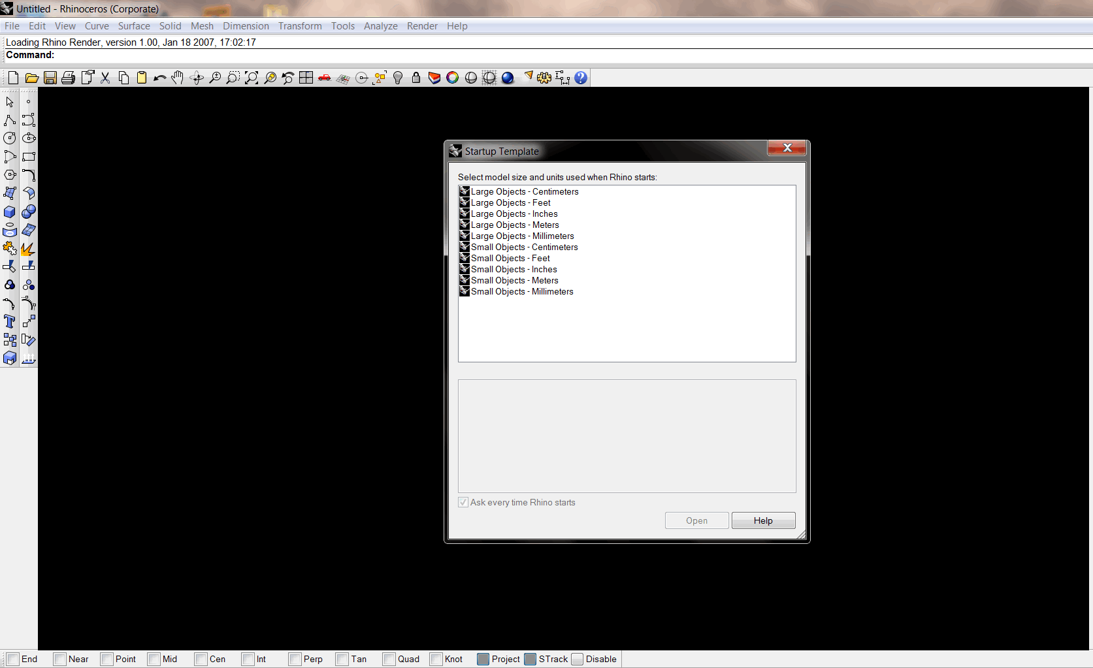
Το Περιβάλλον του Rhinoceros 1/9
Με το άνοιγμα της Εφαρμογής εμφανίζεται η παρακάτω οθόνη.

Slide 42
Το Περιβάλλον του Rhinoceros 2/9
Και από το Startup Template, παράθυρο Βασικών ρυθμίσεων του Rhino, μας ζητείται να επιλέξουμε…

Slide 43
Το Περιβάλλον του Rhinoceros 3/9
…το μέγεθος του αντικειμένου που θα σχεδιάσουμε καθώς επίσης και τις μονάδες που θα χρησιμοποιήσουμε. Για την περίπτωσή μας το αντικείμενο μας είναι μεγάλο και οι μονάδες που θα χρησιμοποιήσουμε είναι μέτρα επιλέγουμε Large Objects-Meters και πατάμε το Open.

Slide 44
Το Περιβάλλον του Rhinoceros 4/9
Η νέα οθόνη του Rhino είναι η οθόνη των τριών επιπέδων, Top , Front, Right και Perspective (προοπτικό ).
Ας εξετάσουμε κάθε επίπεδο ξεχωριστά.

Slide 45
Το Περιβάλλον του Rhinoceros 5/9
Top = Κάτοψη και όπως φαίνεται στη κάτω αριστερή γωνία οι άξονες που χρησιμοποιούνται στο επίπεδο αυτό είναι ο X και ο Υ δηλαδή στο επίπεδο αυτό σχεδιάζουμε το Half Breadth Plan.

Slide 46
Το Περιβάλλον του Rhinoceros 6/9
Front = Πλάγια όψη και οι άξονες αυτού του επιπέδου είναι οι X και Ζ και στο επίπεδο αυτό σχεδιάζουμε το Sheer Plan.

Slide 47
Το Περιβάλλον του Rhinoceros 7/9
Right = Πρόοψη, οι άξονες εδώ είναι οι Υ και Ζ και στο επίπεδο αυτό σχεδιάζουμε το Body Plan και τέλος.

Slide 48
Το Περιβάλλον του Rhinoceros 8/9
το Perspective = προοπτικό και όπως φαίνεται εδώ συνυπάρχουν και οι τρείς άξονες Χ, Υ και Ζ και στην οθόνη αυτή έχουμε τη δυνατότητα να έχουμε την εικόνα του αντικειμένου μας στον χώρο όπως επίσης με την κατάλληλη εντολή να το περιστρέψουμε για μια πιο ολοκληρωμένη οπτική του άποψη.

Slide 49
Το Περιβάλλον του Rhinoceros 9/9
Για να εργαστούμε στο κάθε επίπεδο ξεχωριστά αρκεί να κάνουμε διπλό κλικ στην ονομασία του και αυτομάτως η οθόνη μας θα γεμίσει πλήρως με το επίπεδο αυτό. Με τον ίδιο τρόπο επιστρέφουμε στις αρχικές τέσσερεις.
Ότι σχεδιάζουμε σε ένα επίπεδο αυτό στιγμιαία μεταφέρεται και στα άλλα, αυτή άλλωστε είναι και η έννοια του τρισδιάστατου (3D).

Slide 50
Εργαλειοθήκες του Rhinoceros 1/4
Το Rhino, όπως άλλωστε και όλα τα Σχεδιαστικά Προγράμματα, έχει έναν μεγάλο αριθμό εργαλειοθηκών οι περισσότερες των οποίων θα σας είναι, πιθανόν , γνώριμες ή ομοιάζουσες με Εργαλειοθήκες άλλων συναφών προγραμμάτων όπως π.χ. του Autocad, nanoCAD, DELFTShip κ.α.
Στην Βασική Εργαλειοθήκη που εμφανίζεται εδώ:
Στην εντολή Tools και την επιλογή Toolbar Layout μπορείτε από το νέο παράθυρο.

Slide 51
Εργαλειοθήκες του Rhinoceros 2/4
να επιλέξετε την Εργαλειοθήκη που επιθυμείτε .

Slide 52
Εργαλειοθήκες του Rhinoceros 3/4
Από τις πλέον χρήσιμες η επιλεγμένη στο πιο πάνω παράθυρο Standard που είναι η κάτωθι οριζόντια:
Όπως οι Main1 και Main2 με τα πλέον χρήσιμα εργαλεία και εντολές:

Slide 53
Εργαλειοθήκες του Rhinoceros 4/4
Στη βάση επίσης της οθόνης η Εργαλειοθήκη με τις εντολές Ortho , Snap και Osnap δηλαδή με τα σημεία Έλξης ( σε νέα εργαλειοθήκη ακριβώς από πάνω) και που επεξηγούνται παρακάτω στο κεφάλαιο Εντολές και Εργαλεία.
Επίσης κάτω από την Βασική οριζόντια εργαλειοθήκη του προγράμματος η εξίσου σημαντική γραμμή των Εντολών (Command).

Slide 54
Εντολές και Εργαλεία 1/6
Οι εντολές στο RHINO ενεργοποιούνται είτε από τα αντίστοιχα εικονίδια στις διάφορες στήλες (μπάρες),κάθετες ή οριζόντιες, εντολών είτε πληκτρολογώντας την εντολή στην θέση Command κάτω από την Κύρια οριζόντια στήλη εντολών του προγράμματος. Με τον ένα ή άλλο τρόπο βασική προϋπόθεση για την σωστή εκτέλεσή της είναι να ακολουθούμε ΠΙΣΤΑ τις οδηγίες που εμφανίζονται στο Command κατά την διάρκεια εκτέλεσής της. Ακολουθούν κάποιες από τις πλέον χρήσιμες εντολές του RHINO σε τυχαία σειρά.

Slide 55
Εντολές και Εργαλεία 2/6

Slide 56
Εντολές και Εργαλεία 3/6

Slide 57
Εντολές και Εργαλεία 4/6

Slide 58
Εντολές και Εργαλεία 5/6

Slide 59
Εντολές και Εργαλεία 6/6
*Θεωρώ συνετό ,για να μην επικαλεστώ το άκρως απαραίτητο, να σχεδιάζουμε με σημεία (συντεταγμένες) τις καμπύλες μας για τον λόγο του ότι εάν χρειαστεί να διορθώσουμε τις καμπύλες είναι εύκολο να διαγράψουμε τυχόν Σημεία-Λάθη και να τις επαναπροσδιορίσουμε .
**Εάν για κάποιο λόγο ή από λάθος χρησιμοποιήσουμε το εικονίδιο αυτό στα άλλα επίπεδα (Front, Right και Top) θα έχει σαν αποτέλεσμα την παραμόρφωση του επιπέδου μας. Ο τρόπος επαναφοράς του επιπέδου μας στην σωστή αρχική του κατάσταση και μορφή είναι : Επιλέγουμε την εντολή View (από την βασική οριζόντια στήλη εντολών του προγράμματος) και στο νέο παράθυρο επιλέγουμε Set View και κάνουμε κλικ στο επίπεδο που θέλουμε να επαναφέρουμε - διορθώσουμε.
***Εάν για κάποιο λόγο το αντικείμενό σας είτε μικρύνει, μετά την χρήση αυτής της εντολής, είτε εξαφανιστεί σημαίνει ότι στον χώρο και μάλιστα περιμετρικά του παράθυρου σχεδίασης βρίσκεται κάποιο “ ξεχασμένο “ σημείο και με την διαγραφή του οποίου θα λυθεί το πρόβλημά σας.

Slide 60
Λίγα ακόμα για το Rhinoceros 1/2
Στη κάτω πλευρά της οθόνης υπάρχει μια ακόμη οριζόντια στήλη εργαλείων-εντολών του Rhino που καθορίζουν την λειτουργία και τα χαρακτηριστικά των βασικών εντολών της σχεδίασης όπως π.χ. μια προς σχεδίαση καμπύλη από πού θα ξεκινήσει ,από πού θα περάσει, αν θα τμήσει κάποιο ευθύγραμμο τμήμα που και πως.
Η στήλη αυτή ονομάζεται στήλη ή μπάρα Σημείων Έλξης και έχει κύριες Εντολές τις Snap, Ortho,Planar και Osnap εκ των οποίων θα γνωρίσουμε και θα χρησιμοποιήσουμε κυρίως τις Osnap και Ortho.

Slide 61
Λίγα ακόμα για το Rhinoceros 2/2
Με το που θα επιλέξουμε την εντολή Osnap η στήλη μας θα επεκταθεί προς τα πάνω φανερώνοντας μια νέα σειρά επιλογών με επιλογές (κάνουμε τσεκ στα αντίστοιχα τετραγωνάκια): End για το αν η σχεδίασή μας ξεκινήσει από το τέλος…,Near αν θα περάσει κοντά από…,Point αν θα περάσει από σημεία, Mid από το μέσον…,Cen από το κέντρο…,Int από την τομή…,Perp κάθετα…,Tan εφαπτομενικά κλπ. Όσο για την επιλογή Ortho η σχεδίαση γίνεται κάθετα ή οριζόντια!
Στην βασική οριζόντια στήλη επάνω υπάρχει η εντολή Tools από την οποία μπορούμε να επιλέξουμε το Calculator για να εμφανίσουμε το κομπιουτεράκι στην επιφάνεια εργασίας του Rhinoγια τυχόν πράξεις κατά την διάρκεια της σχεδίασης.
Τέλος από την ίδια στήλη και από την επιλογή Dimension και επιλέγοντας το Linear Dimension μπορούμε να μετρήσουμε ή και να διαστασιολογήσουμε μια απόσταση ή ένα μέγεθος αφού πρώτα έχουμε επιλέξει την αρχή και το τέλος του με την βοήθεια του Osnap.

Slide 62
Κάτι σαν Επίλογος
Οι δυνατότητες του Rhinoceros όμως δεν σταματούν εδώ. Περισσότερα για το εν λόγω πρόγραμμα θα διδαχθείτε σε άλλα μαθήματα ειδικότητος μεταγενέστερων εξαμήνων .
Σαν ολοκλήρωση του φυλλαδίου θα μπορούσαν να αναφερθούν, για τους γνώστες του Microsoft Office Excel, οι δυνατότητες του να δημιουργήσει κάποιος σε αυτό πίνακες με τις συντεταγμένες Χ,Υ,Ζ ενός στοιχείου π.χ. ενός Νομέα , μιας Ισάλου, του Καταστρώματος ,του Παραπέτου κλπ. να τους μετατρέψει (Copy και Paste) στο Notepad του Υπολογιστή σε συντεταγμένες χωρίς κενά μεταξύ τους και με τον ίδιο ακριβώς τρόπο να τις μεταφέρει στην αντίστοιχη εντολή του Rhinoceros και να την εκτελέσει στο επίπεδο Perspective έχοντας μια τρισδιάστατη άποψη της σχεδίασης. Με τον τρόπο αυτό απλοποιείται ακόμα περισσότερο η εργασία στο Rhinoceros όσον αφορά την σχεδίαση των Ναυπηγικών Γραμμών ενός Πλοίου.
Ως γόνοι πιο παλαιάς Σχολής Ναυπηγών , διατηρούμε μέσα μας το ρομαντισμό της εποχής μας. Η σχεδίαση στο χέρι πάντα θα μας συναρπάζει και θα διογκώνει το συναίσθημα της προσωπικής δημιουργίας σε κάθε νέο μας έργο. Όμως αυτό δεν μας εμποδίζει να συγχρονιζόμαστε με τους ρυθμούς και τις μεθόδους του σήμερα .
Ελπίζουμε η προσπάθειά μας να σας παρέχουμε ένα επεξηγηματικό φυλλάδιο του εν λόγω προγράμματος να σας βοηθήσει στις μετέπειτα εργασίες σας και εφαρμογές του.
Τάσος Μισθός - Γιώργος Χατζηκωνσταντής

Slide 63
Τέλος Ενότητας

Slide 64
Σημειώματα

Slide 65
Σημείωμα Αναφοράς
Copyright Τεχνολογικό Εκπαιδευτικό Ίδρυμα Αθήνας, Γεώργιος Χατζηκωνσταντής 2014. Γεώργιος Χατζηκωνσταντής. «Ναυπηγικό σχέδιο και αρχές casd (Ε). Ενότητα 8.1: Αρχές Casd – Παρουσίαση Rhinoceros ». Έκδοση: 1.0. Αθήνα 2014. Διαθέσιμο από τη δικτυακή διεύθυνση: ocp.teiath.gr.

Slide 66
Σημείωμα Αδειοδότησης
Το παρόν υλικό διατίθεται με τους όρους της άδειας χρήσης Creative Commons Αναφορά, Μη Εμπορική Χρήση Παρόμοια Διανομή 4.0 [1] ή μεταγενέστερη, Διεθνής Έκδοση. Εξαιρούνται τα αυτοτελή έργα τρίτων π.χ. φωτογραφίες, διαγράμματα κ.λ.π., τα οποία εμπεριέχονται σε αυτό. Οι όροι χρήσης των έργων τρίτων επεξηγούνται στη διαφάνεια «Επεξήγηση όρων χρήσης έργων τρίτων».
Τα έργα για τα οποία έχει ζητηθεί άδεια αναφέρονται στο «Σημείωμα Χρήσης Έργων Τρίτων».
[1] http://creativecommons.org/licenses/by-nc-sa/4.0/
Ως Μη Εμπορική ορίζεται η χρήση:
που δεν περιλαμβάνει άμεσο ή έμμεσο οικονομικό όφελος από την χρήση του έργου, για το διανομέα του έργου και αδειοδόχο
που δεν περιλαμβάνει οικονομική συναλλαγή ως προϋπόθεση για τη χρήση ή πρόσβαση στο έργο
που δεν προσπορίζει στο διανομέα του έργου και αδειοδόχο έμμεσο οικονομικό όφελος (π.χ. διαφημίσεις) από την προβολή του έργου σε διαδικτυακό τόπο
Ο δικαιούχος μπορεί να παρέχει στον αδειοδόχο ξεχωριστή άδεια να χρησιμοποιεί το έργο για εμπορική χρήση, εφόσον αυτό του ζητηθεί.

Slide 67
Επεξήγηση όρων χρήσης έργων τρίτων
©
Δεν επιτρέπεται η επαναχρησιμοποίηση του έργου, παρά μόνο εάν ζητηθεί εκ νέου άδεια από το δημιουργό.
διαθέσιμο με άδεια CC-BY
Επιτρέπεται η επαναχρησιμοποίηση του έργου και η δημιουργία παραγώγων αυτού με απλή αναφορά του δημιουργού.
διαθέσιμο με άδεια CC-BY-SA
Επιτρέπεται η επαναχρησιμοποίηση του έργου με αναφορά του δημιουργού, και διάθεση του έργου ή του παράγωγου αυτού με την ίδια άδεια.
διαθέσιμο με άδεια CC-BY-ND
Επιτρέπεται η επαναχρησιμοποίηση του έργου με αναφορά του δημιουργού.
Δεν επιτρέπεται η δημιουργία παραγώγων του έργου.
διαθέσιμο με άδεια CC-BY-NC
Επιτρέπεται η επαναχρησιμοποίηση του έργου με αναφορά του δημιουργού.
Δεν επιτρέπεται η εμπορική χρήση του έργου.
διαθέσιμο με άδεια CC-BY-NC-SA
Επιτρέπεται η επαναχρησιμοποίηση του έργου με αναφορά του δημιουργού
και διάθεση του έργου ή του παράγωγου αυτού με την ίδια άδεια.
Δεν επιτρέπεται η εμπορική χρήση του έργου.
διαθέσιμο με άδεια CC-BY-NC-ND
Επιτρέπεται η επαναχρησιμοποίηση του έργου με αναφορά του δημιουργού.
Δεν επιτρέπεται η εμπορική χρήση του έργου και η δημιουργία παραγώγων του.
διαθέσιμο με άδεια
CC0 Public Domain
Επιτρέπεται η επαναχρησιμοποίηση του έργου, η δημιουργία παραγώγων αυτού και η εμπορική του χρήση, χωρίς αναφορά του δημιουργού.
διαθέσιμο ως κοινό κτήμα
Επιτρέπεται η επαναχρησιμοποίηση του έργου, η δημιουργία παραγώγων αυτού και η εμπορική του χρήση, χωρίς αναφορά του δημιουργού.
χωρίς σήμανση
Συνήθως δεν επιτρέπεται η επαναχρησιμοποίηση του έργου.

Slide 68
Διατήρηση Σημειωμάτων
Οποιαδήποτε αναπαραγωγή ή διασκευή του υλικού θα πρέπει να συμπεριλαμβάνει:
το Σημείωμα Αναφοράς
το Σημείωμα Αδειοδότησης
τη δήλωση Διατήρησης Σημειωμάτων
το Σημείωμα Χρήσης Έργων Τρίτων (εφόσον υπάρχει)
μαζί με τους συνοδευόμενους υπερσυνδέσμους.

Slide 69
Χρηματοδότηση
Το παρόν εκπαιδευτικό υλικό έχει αναπτυχθεί στo πλαίσιo του εκπαιδευτικού έργου του διδάσκοντα.
Το έργο «Ανοικτά Ακαδημαϊκά Μαθήματα στο ΤΕΙ Αθηνών» έχει χρηματοδοτήσει μόνο την αναδιαμόρφωση του εκπαιδευτικού υλικού.
Το έργο υλοποιείται στο πλαίσιο του Επιχειρησιακού Προγράμματος «Εκπαίδευση και Δια Βίου Μάθηση» και συγχρηματοδοτείται από την Ευρωπαϊκή Ένωση (Ευρωπαϊκό Κοινωνικό Ταμείο) και από εθνικούς πόρους.

